Slide 1
«Екологія та космонавтика. Наукові дослідження в космосі»
Районний конкурс «Мирний космос»
презентація
учениці 11-А класу
Народицької гімназії
Невмержицької Анюти

Slide 2
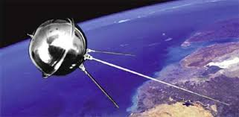
Початок космічної ери
У другій половині XX ст. людство, ступив на поріг Всесвіту, вийшло в космічний простір. Дорогу в космос відкрила наша Батьківщина. Перший штучний супутник Землі, який відкрив космічну еру, запущений колишнім Радянським Союзом, а перший космонавт світу - громадянин колишнього СРСР.

Slide 3
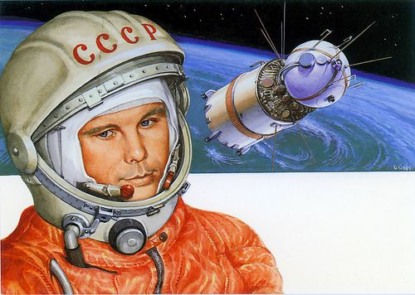
12 квітня 1961 Радянський Союз вперше в світі здійснив політ людини в космічний простр, за участі Ю.Гагаріна.

Slide 4
До кінця минулого століття ідея застосування для польотів
реактивних приладів отримала у Росії великі масштаби. І першим, хто
вирішив продовжити дослідження був наш великий співвітчизник Костянтин Едуардович Ціолковський (1857-1935рр.). Реактивним принципом руху він почав цікавитися дуже рано. Вже у 1883 році він дав опис корабля з реактивним двигуном, а у 1903 році Ціолковський вперше у світі мав можливість сконструювати схему рідинної ракети. Ідеї Ціолковського отримали загальне визнання ще у 1920-і роки. І блискучий продовжувач його справи С. П. Корольов за місяць до запуску першого штучного супутника Землі говорив, що ідеї та праці Костянтина Едуардовича будуть все більше і більше залучати до себе увагу в міру розвитку ракетної техніки, в чому, безперечно, виявився абсолютно правий.

Slide 5
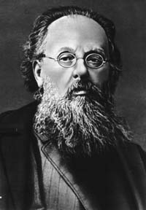
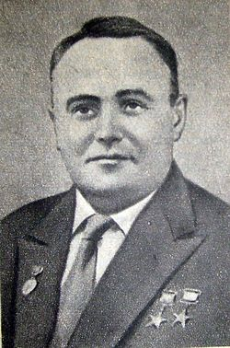
К.Е. Ціолковськиий
С.П. Корольов

Slide 6
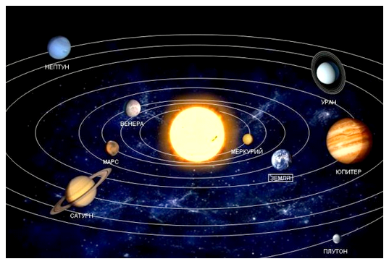
Освоєння космосу людством
В освоєнні космосу людству належить вивчить різні області космічного простору: Місяць, інші планети і міжпланетний простір.

Slide 7
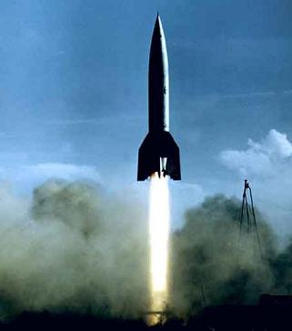
Ракетна техніка
До польотів у світовий простір потрібно було зрозуміти і використовувати
на практиці принцип реактивного руху, навчитися робити ракети, створити
теорію міжпланетних повідомлень.
Ракетна техніка - далеко не нове поняття. До створення потужних сучасних
ракет-носіїв людина йшла через тисячоліття мрій, фантазій, помилок,
пошуків у різних галузях науки і техніки, накопичення досвіду і знань.

Slide 8
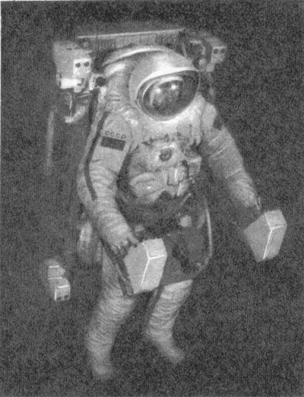
Засоби пересування космонавтів (ЗПК)
ЗПК призначене для переміщення космонавта у відкритому космічному просторі в скафандрі "Орлан-ДМА" при експлуатації модуля дооснащення "Квант-2" у складі орбітального комплексу "Мир". Пристрій забезпечує лінійні і кутові переміщення космонавта щодо трьох перпендикулярних осей координат.

Slide 9
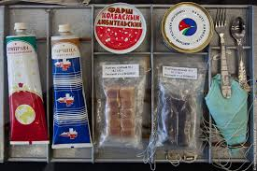
З якими ж проблемами стикається космонавтика і самі космонавти?
Життєзабезпечення в космічному
польоті - це створення і підтримка протягом усього польоту в житлових та робочих відсіках корабля таких умов, які забезпечили б екіпажу працездатність, достатню для виконання поставленого завдання, і мінімальну ймовірність виникнення патологічних змін в організмі людини. У найближчому майбутньому системи регенерації дозволять майже повністю відтворювати кисень і воду на борту станції. Останнім часом практикується вирощування різноманітних видів рослин прямо на борту корабля, що дозволяє скоротити запас їжі, який необхідно брати в космос.
Овочі, м'ясо та інші подібні продукти доставляються сублімованими (висушеними в вакуумі), тобто без внутрішньоклітинної води. Перед споживанням в них додають воду і (якщо треба) розігрівають.

Slide 10
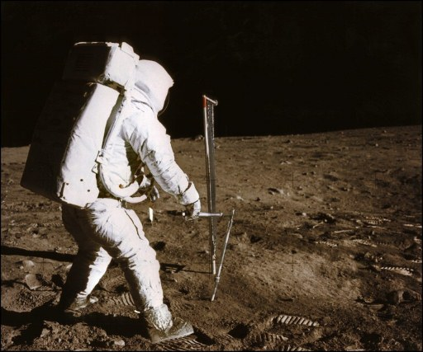
Людина ступила на поверхні інших планет
Протягом короткого періоду часу з початку космічної ери людина не тільки
послала автоматичні космічні станції до інших планет, вона ступила на
поверхню Місяця, але також зробила революцію в науці про космос, рівної
якій не було за всю історію людства. Поряд з великими технічними
досягненнями, викликаними розвитком космонавтики, були отримані нові
знання про планету Земля і сусідні світи.

Slide 11
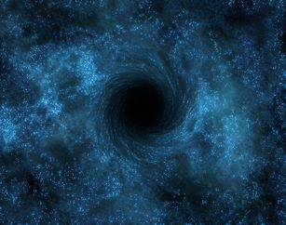
Чорні дірки
Теоретики довели: "чорні діри", що входять до складу подвійних зоряних систем, можуть сигналізувати про себе рентгенівськими променями. І причина виникнення та ж - Акреція газу. Щоправда механізм в цьому випадку дещо інший. Осідають в "дірку" внутрішні частини газового диска повинні нагрітися і тому стати джерелами рентгену. Переходом на нейтронну зірку закінчують "життя" тільки ті світила, маса яких не перевищує 2-3 сонячних. Більш великі зірки спіткає доля "чорної діри".

Slide 12
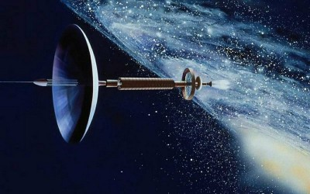
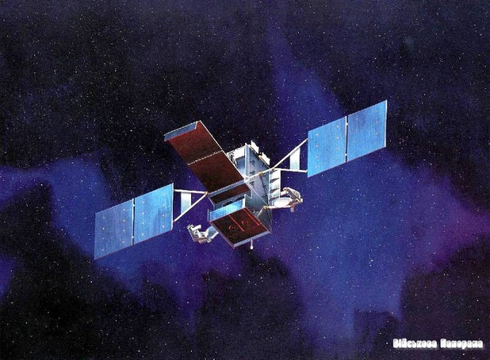
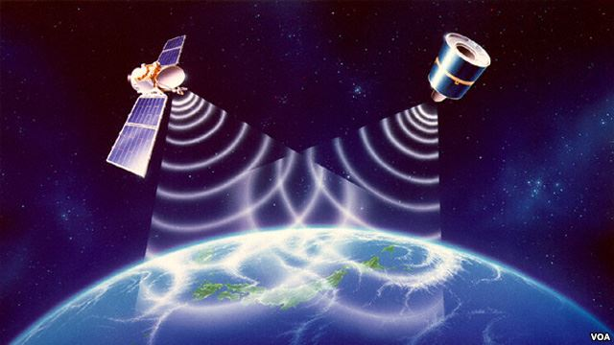
Що ж ще дає космос саме для нас?
У телевізійних (ТВ) програмах вже
давним-давно не згадується про те, що передача ведеться через супутник. За дапомогою супутників ми можемо розмовляти, бачити один одного в різних частинах Землі (космічне ТБ); спостерігати за
океанами і покритими льодом частинами суші, щоб представити кліматологів, океанографів і організаціям з охорони навколишнього
середовища дані про ці малодосліджених регіонах .

Slide 13
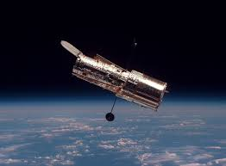
Телескопи
У останні роки використання нових орбітальних телескопів дозволило отримати цікаві результати, які зробили новий поштовх для дослідження космосу. Найвидатнішим орбітальним телескопом був "Хаббл". Телескоп постійно модернізували, щоб якість його роботи відповідала сучасним цифровим технологіям. Він зробив вагомий вклад у дослідження Сонячної системи у виді фотознімків планет. Серед інших зроблених ним знімків є знімки народження та смерті зірок, включаючи, можливо, найяскравішу з усіх зірок Всесвіту, сховану за хмарою космічного пилу у іншому кінці нашої галактики. Останні роки були сприятливими і для астрономів, робочі інструменти яких постійно знаходилися на Землі – на "бойове чергування« вставали нові, більш потужні телескопи-рефлектори нових зразків. На сьогоднішній день найбільшими у світі рефлекторами є два телескопа Кека,встановлені на Гаваях. Але незабаром з'явиться ще потужніший телескоп,який будують у Чілі.
Телескоп «Хаббл»

Slide 14
Висновок
Створення Сонячної системи – звичайне явище. Подібні системи
народжуються у Всесвіті постійно. Якщо таких сонячних систем така великакількість, то це означає можливість існування планет, подібних нашій Землі, що обертаються навколо інших зірок. А якщо це так, то можна припустити, що на багатьох з них існує життя.
Всесвіт має великий простір для досліджень. Техніка, завдяки якій
вивчають космос постійно вдосконалюється, на зміну одним технологіям приходять інші, більш сучасні. Ніхто не знає, яка подальша доля нашої планети та усього Всесвіту в цілому. Згідно теорії відкритого простору, Всесвіт буде збільшуватися доти, доки уся енергія не використається. Тоді усі зірки та галактики припинять своє існування. Згідно теорії закритого простору, коли-небудь збільшення Всесвіту припиниться, і тоді вона почне стискатися і буде стискатися до того часу, поки зовсім не зникне. У результаті цього може трапитися ще один потужний вибух, який створить новий всесвіт. Таким чином, цикл Всесвіту не скінчиться ніколи.
В наш час постійно вдосконалюється техніка, що працює у космосі та вивчає його: телескопи-рефлектори, супутники, орбітальні станції. Усе це сприяє більш глибокому вивченню Сонячної системи та Всесвіту в цілому.

Slide 15
Дякую за перегляд!

